Slide 1


POWER POINT
BÀI 1 NHỮNG GÌ EM ĐÃ BiẾT

Slide 2





Mở bài trình chiếu
Tạo trang trình chiếu mới
Chèn hình
Chèn hình ảnh
Lưu bài trình chiếu
Chèn bảng
1
2
3
4
5
6

Slide 3
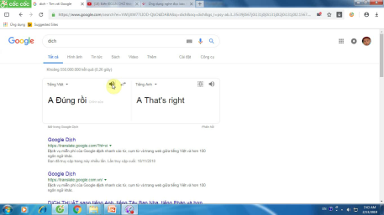
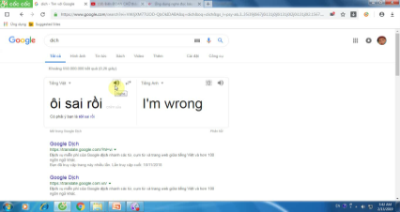


BÀI TẬP ĐÚNG SAI
ĐÚNG
SAI
Chỉ có thể tạo được 1 trang trình chiếu
SAI
Có thể chèn văn bản, hình vẽ vào trang trình chiếu
ĐÚNG
Chỉ chèn được số trang trên trang trình chiếu đầu tiên
SAI
Các trang trình chiếu có chung một màu nền
SAI

Slide 4
Cách tạo trang trình chiếu
Tạo trang mới New Slide
Chèn hình ảnh Picture
Chèn hình Shapes
Lưu bài Save

Slide 5
Hướng Dẫn Học Sinh Tạo Bài Trình Chiếu Giới Thiệu Về Trường Em
Slide 1: Tên Chủ Đề, Hình Ảnh Minh Họa
Slide 2: Giới thiệu về trường: tên trường thầy cô giáo em yêu mến….
Slide 3: Thành tích , điểm nổi bật trường….
Slide 4: Viết lời cảm ơn.
Ngày tạo, người tạo và đánh số trang
Nhấn F5 kiểm tra bài trình chiếu
Đặt tên bài trình chiếu
Lưu vào thư mục

Slide 6
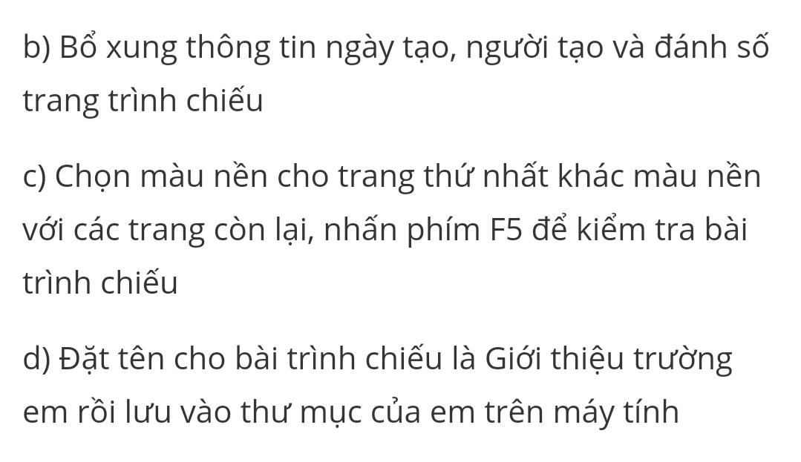

Slide 7

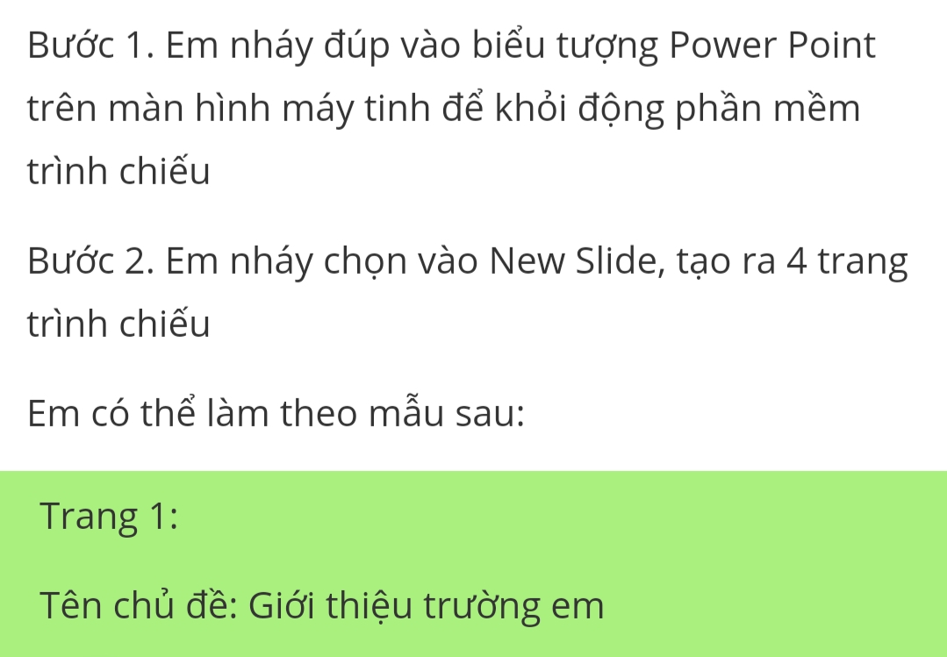

Slide 8
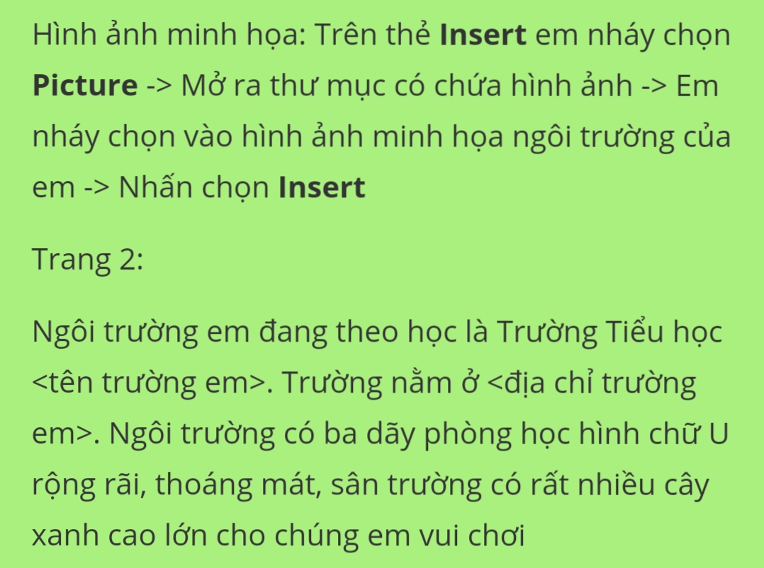

Slide 9
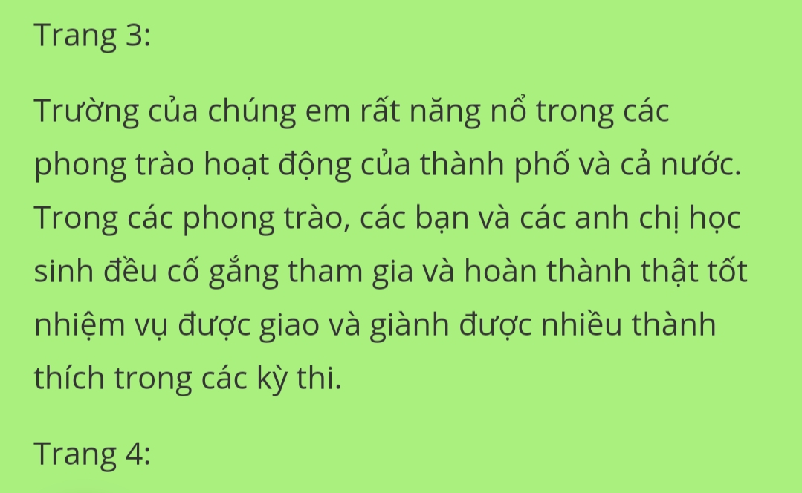


Slide 10
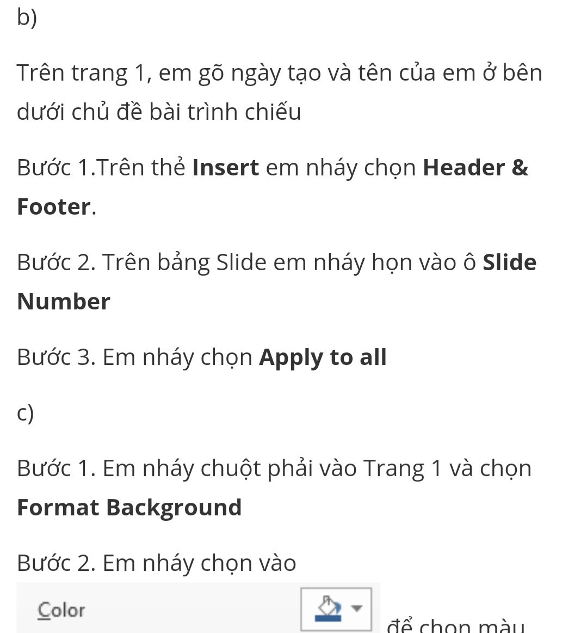

Slide 11
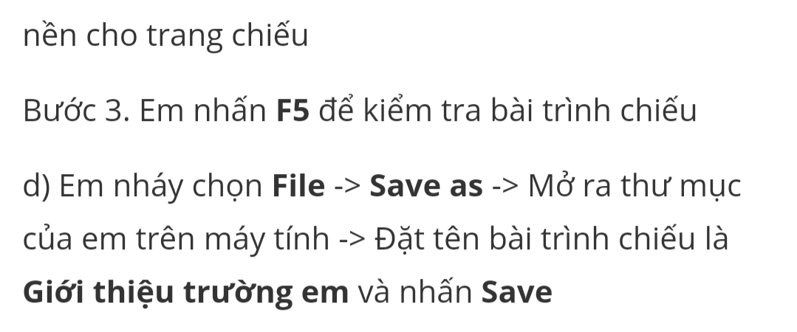

Slide 12
Ghi NhỚ
Trang trình chiếu không nên có quá nhiều chữ.
Em có thể chèn vào bài trình chiếu tranh ảnh minh họa có sẵn hoặc tìm kiếm trên Internet

